Slide 1
Barevný svět 37
Couleur du monde

Slide 2
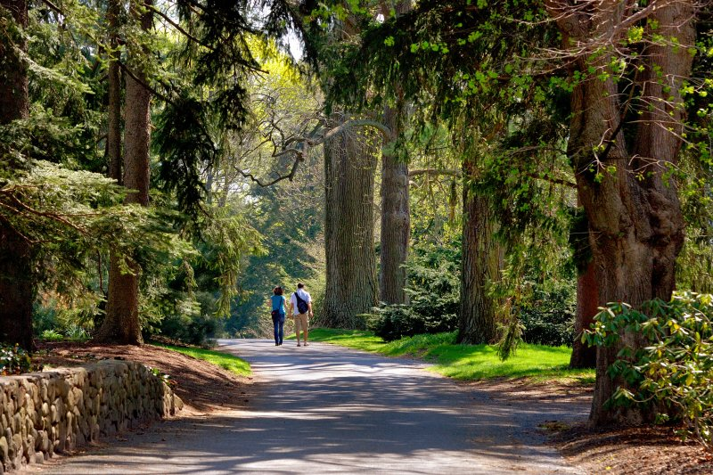

powerpoint Presentation
y@t@t@

Slide 3
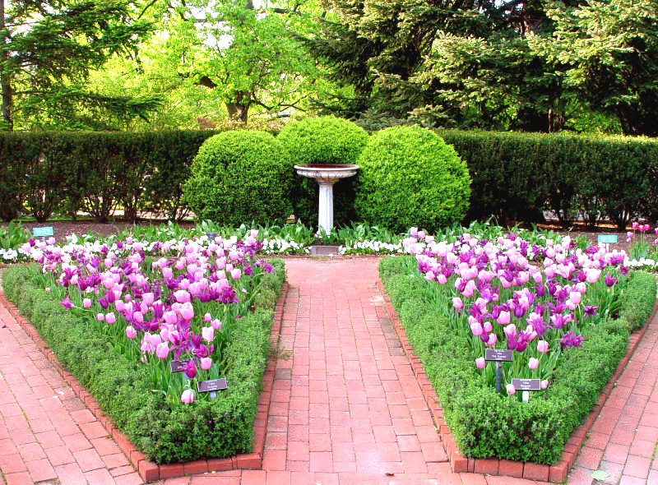
Barevný svět 37
Colour the world Couleur du monde Kleur van de wereld Farbe der Welt Color del mundo
Cor do mundo Color del món Culoare din lume Kolorowy świat Barva na svetu Színes a világ

Slide 4
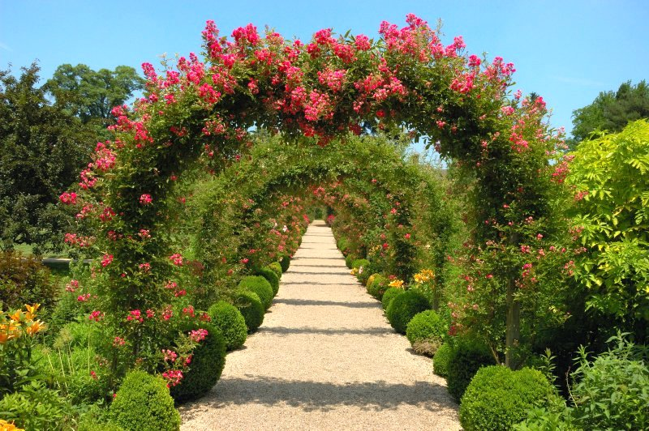

Slide 5
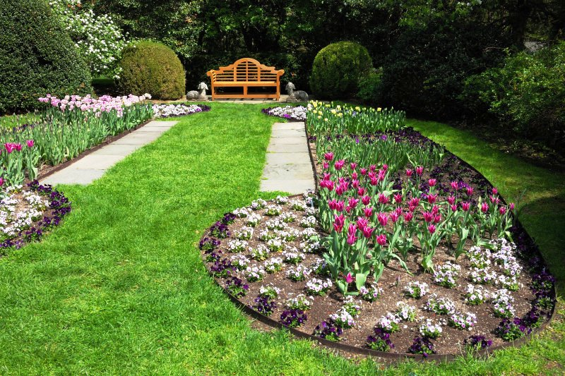

Slide 6
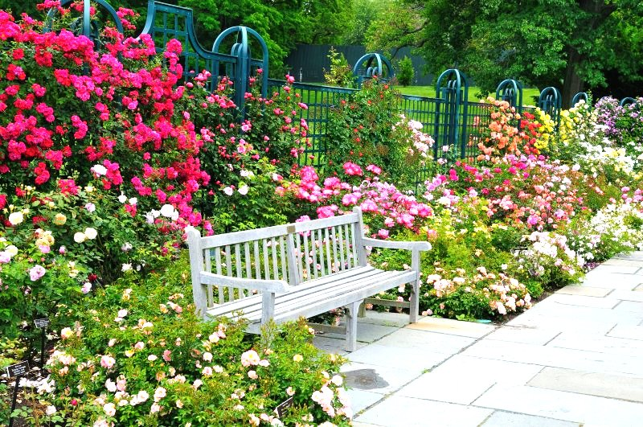

Slide 7
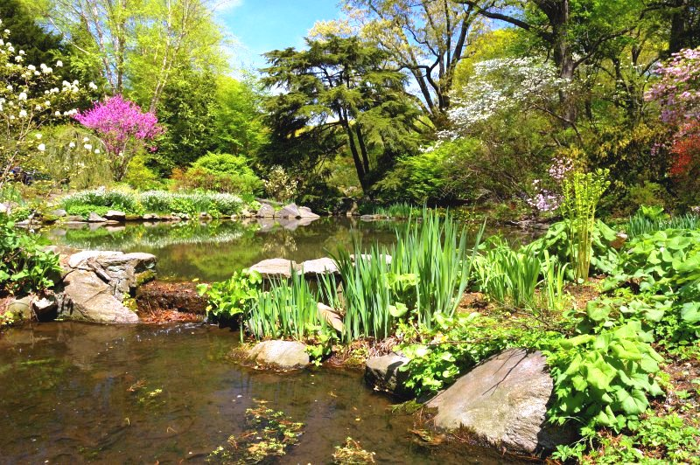

Slide 8
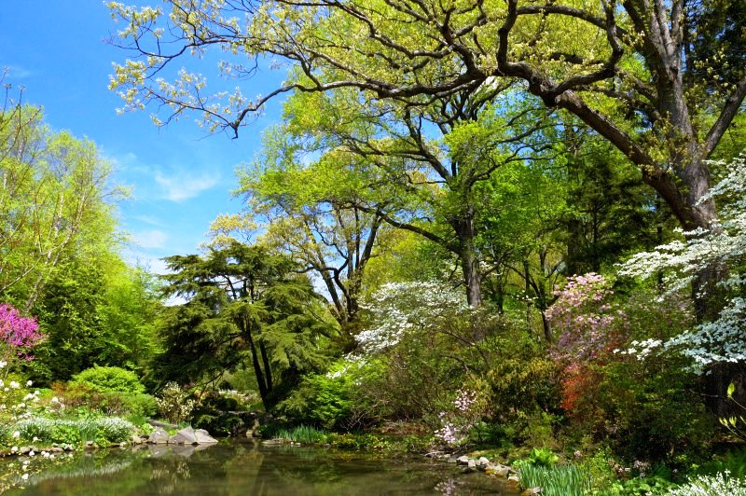

Slide 9
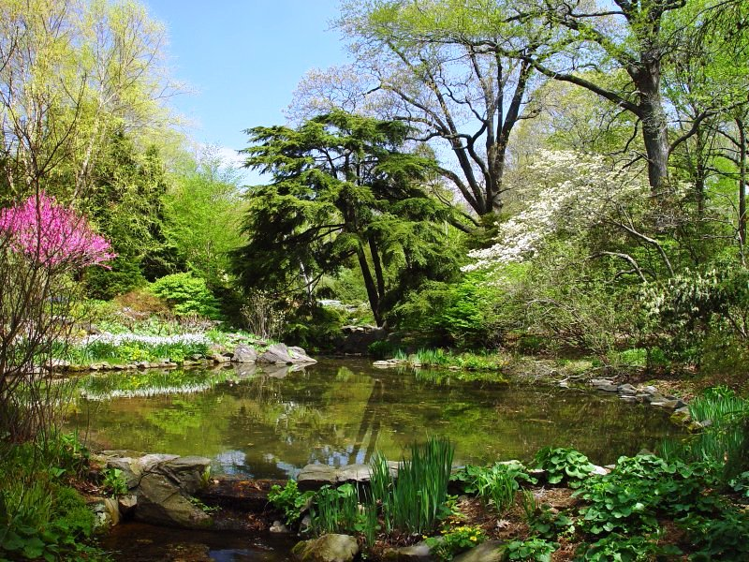

Slide 10
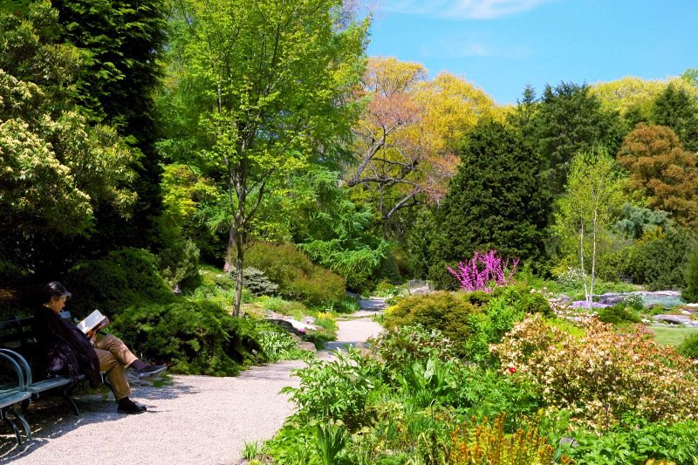

Slide 11
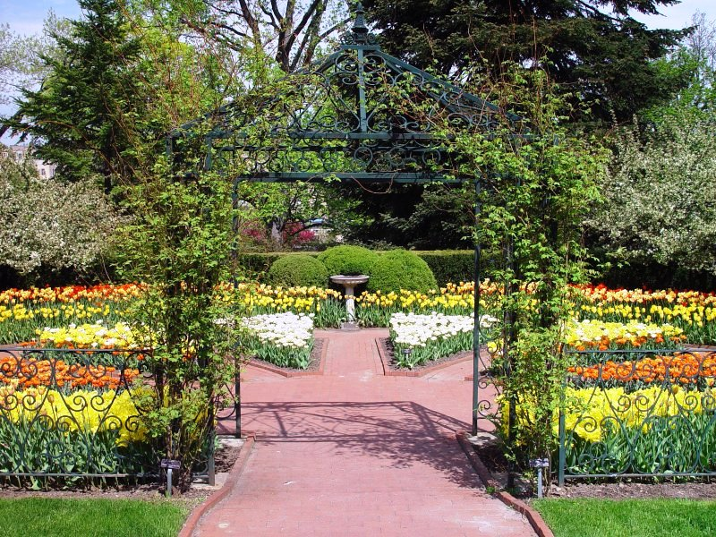

Slide 12
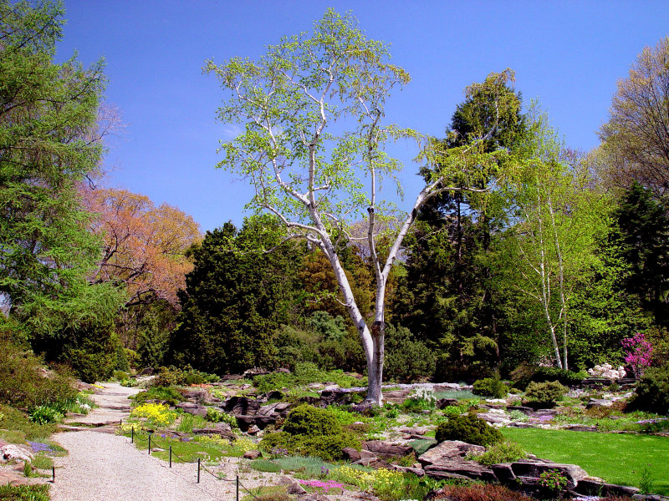

Slide 13
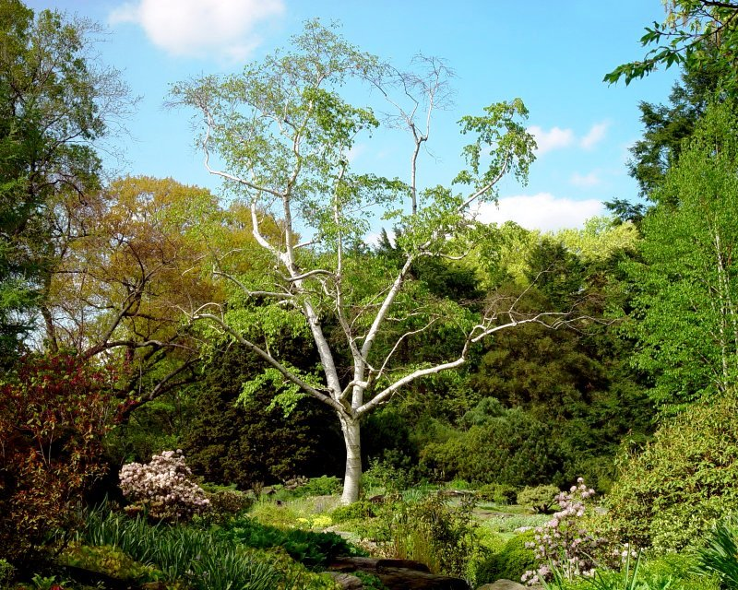

Slide 14
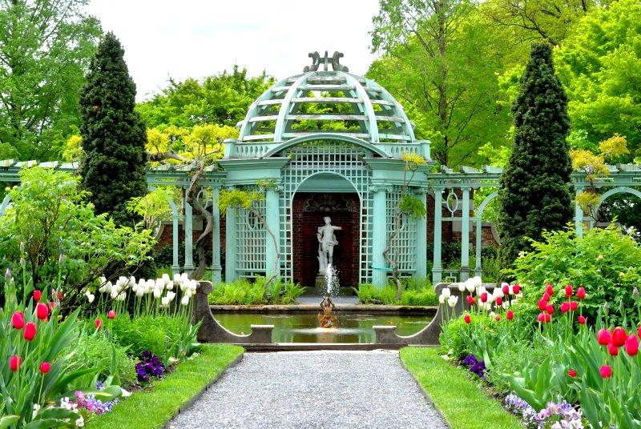

Slide 15
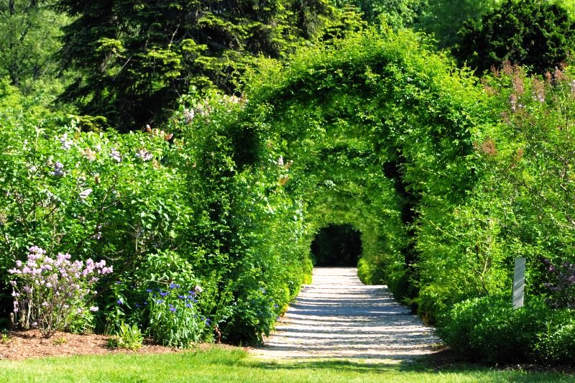

Slide 16
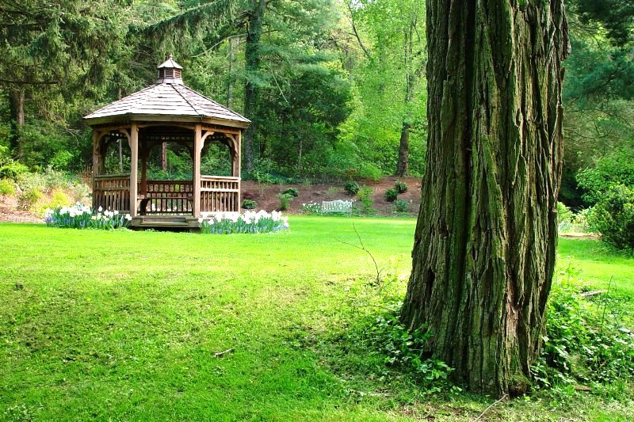

Slide 17
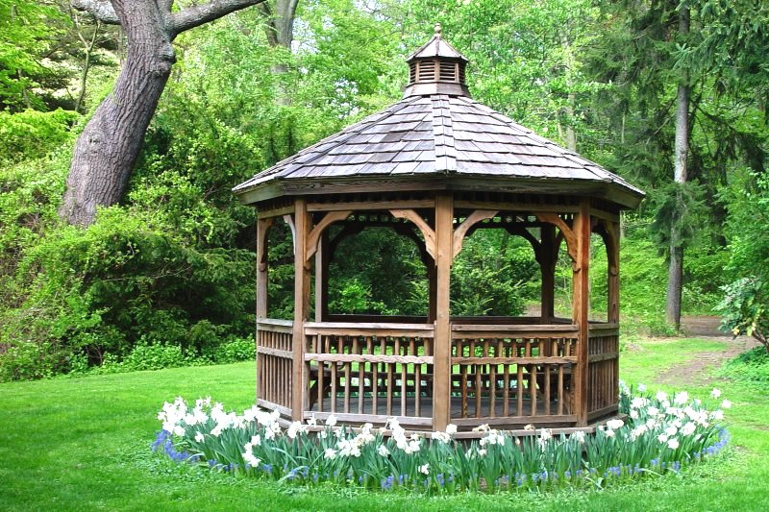

Slide 18
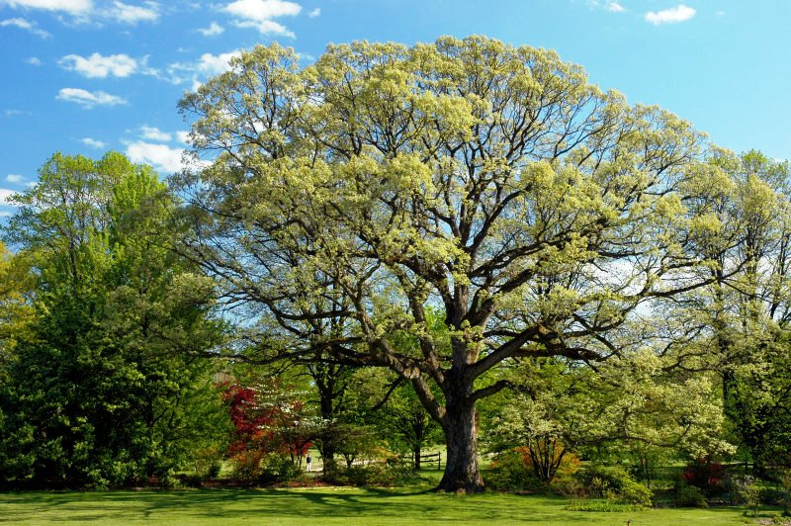

Slide 19
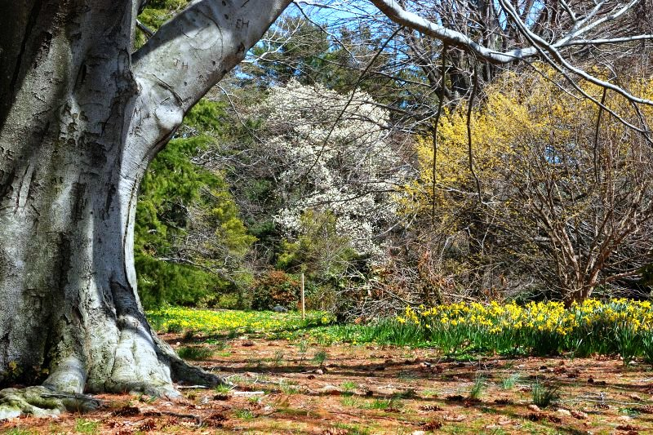

Slide 20
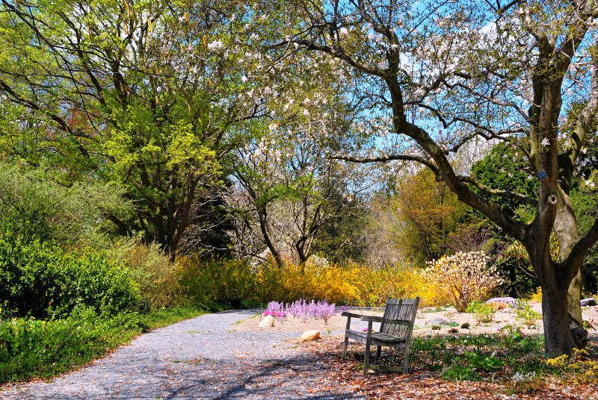

Slide 21
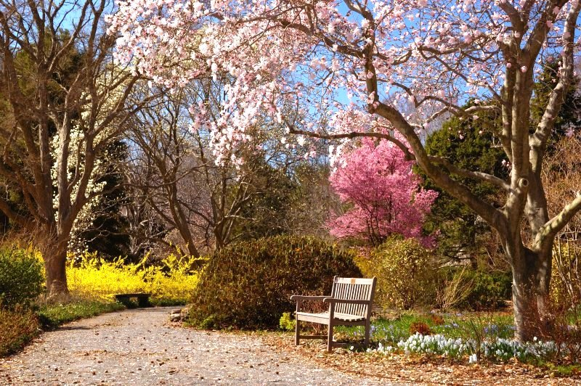

Slide 22
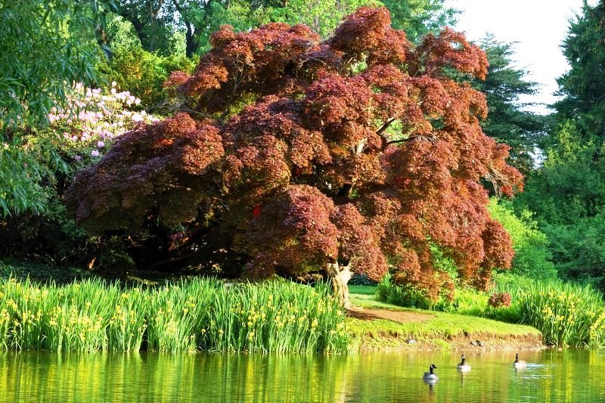

Slide 23
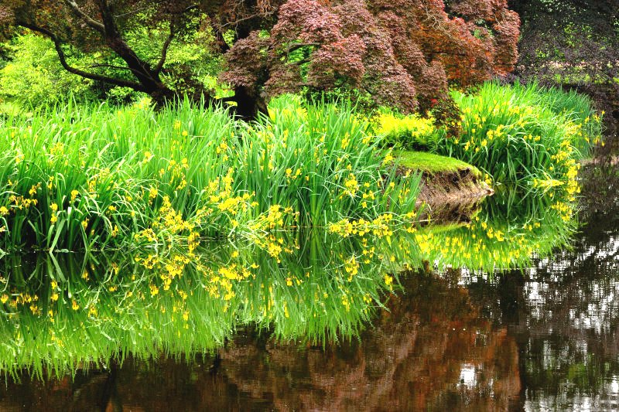

Slide 24
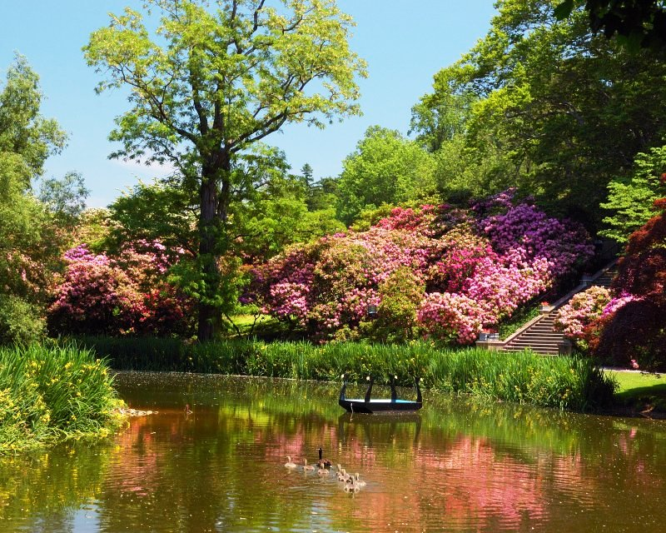

Slide 25
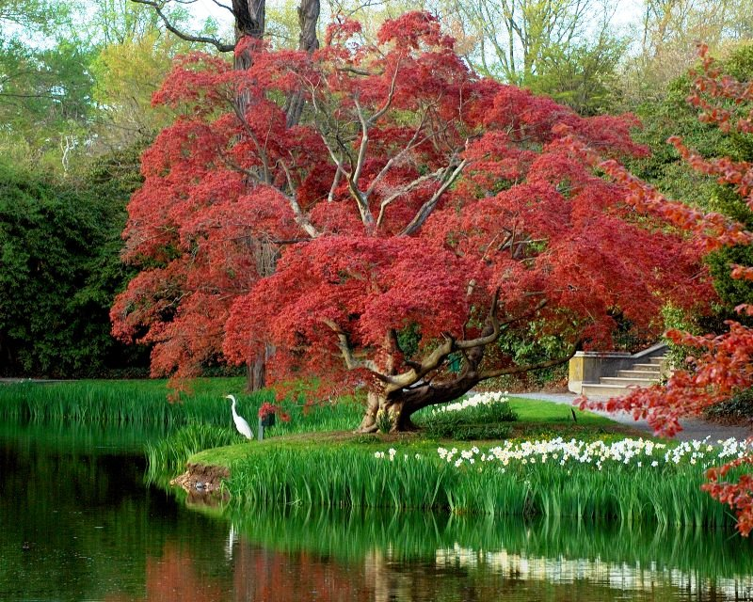

Slide 26
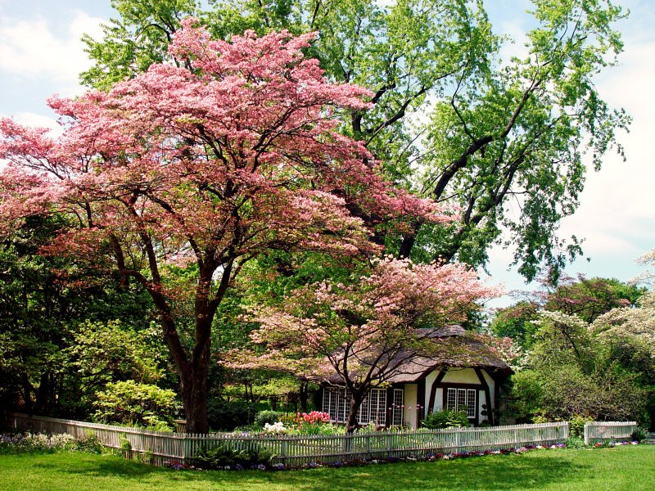

Slide 27
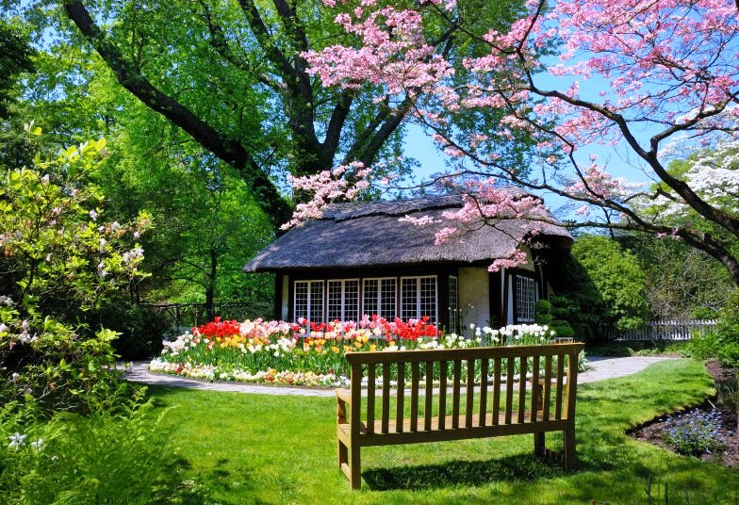

Slide 28
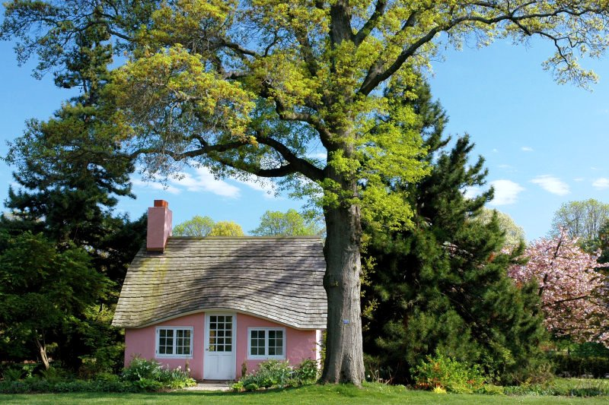

Slide 29
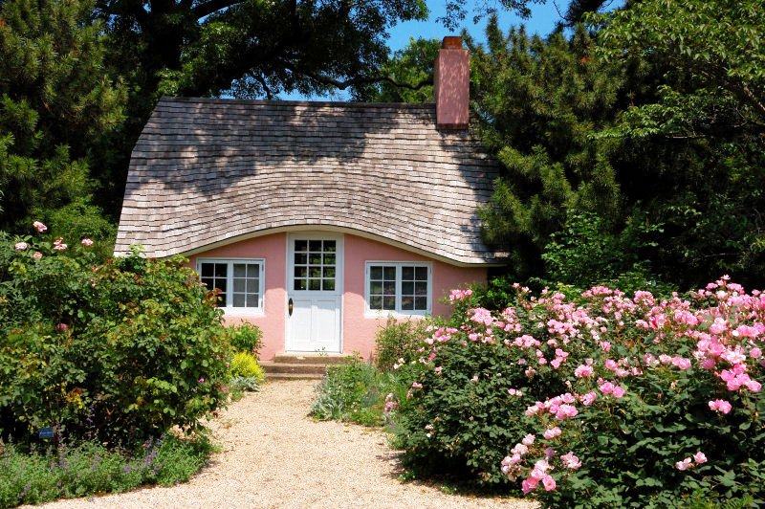

Slide 30
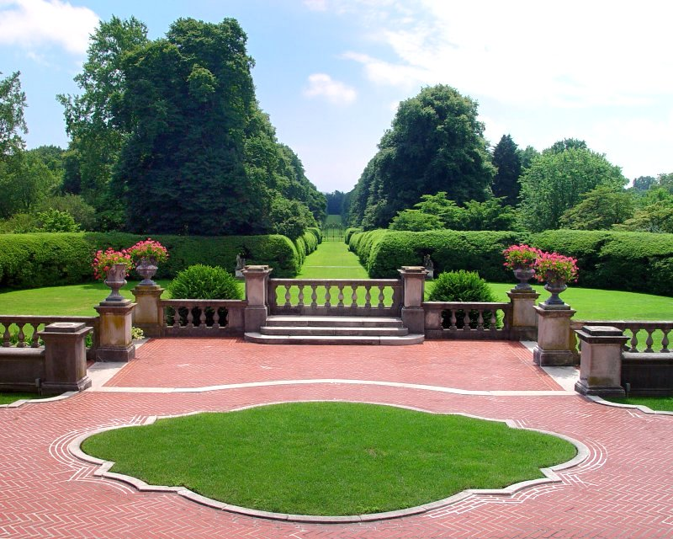


Přeji krásný den
Bonne journée
Have a nice day
Fijne dag
Látogasson el hozzám: Visitami: Odwiedź mnie: Besuche mich: Me visite: Visítame: Bezoek mij: Visit me: Visitez moi:
Navštivte mně na:
www.yatata-blog.eu

